Slide 1
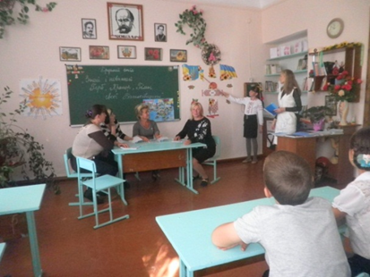
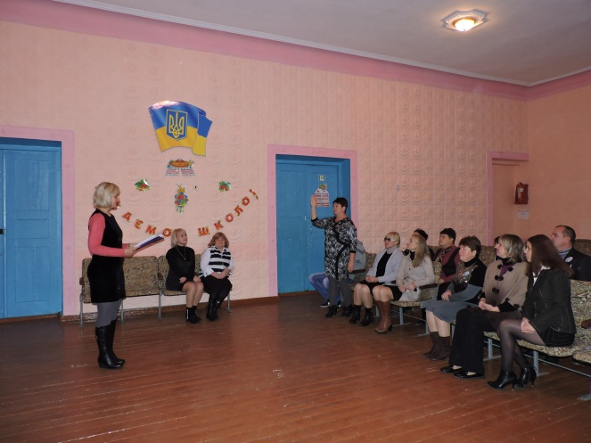
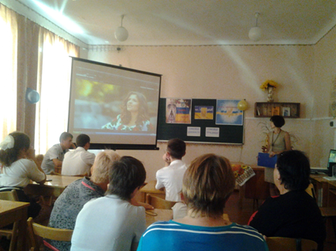
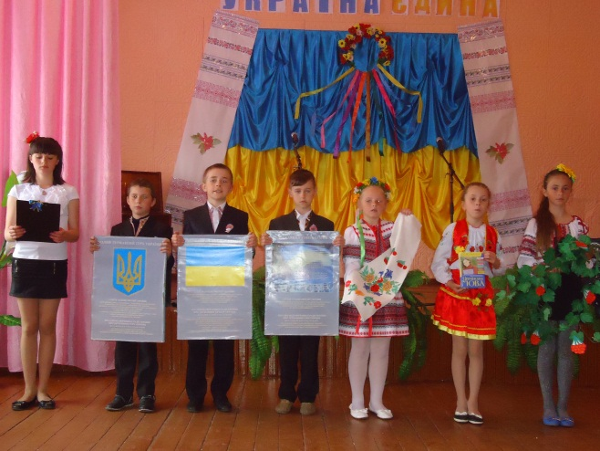
Червонопартизанська ЗОШ І – ІІІ ступенів
Методичний марафон
«Виховуємо патріота України»
11 клас ; класний керівник Караянова О.І.
Тренінг
«Я – патріот своєї держави»
6 клас; класний керівник Романовська А.І.Круглий стіл «Що означає бути патріотом»
Педчитання ;заступник
директора з НВР
Грисенко Н.С.
«Виховуємо патріота України»
4 клас ; класний керівник
Полякова В.В.
Інформаційна хвилинка
«Символи моєї держави»

Slide 2
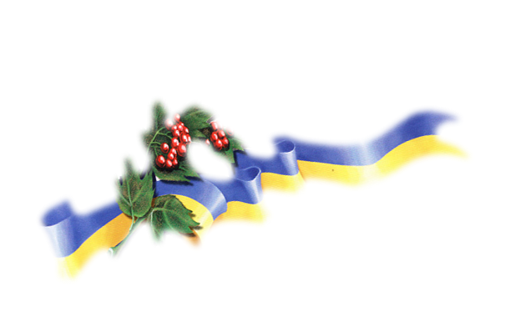
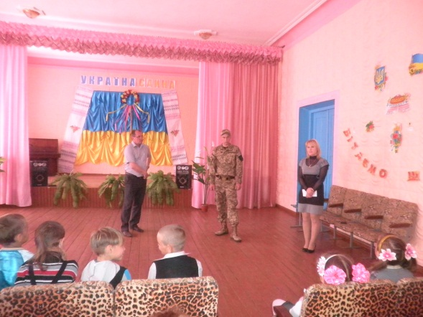
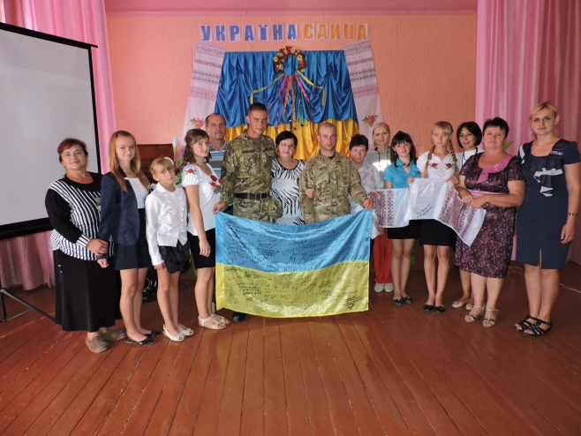
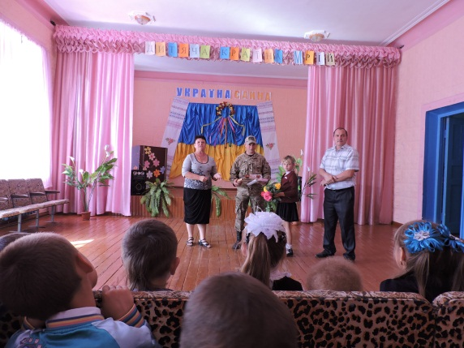
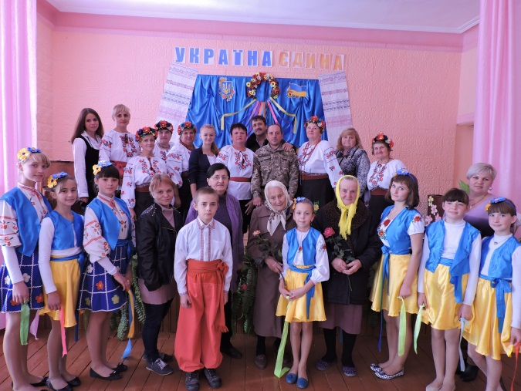
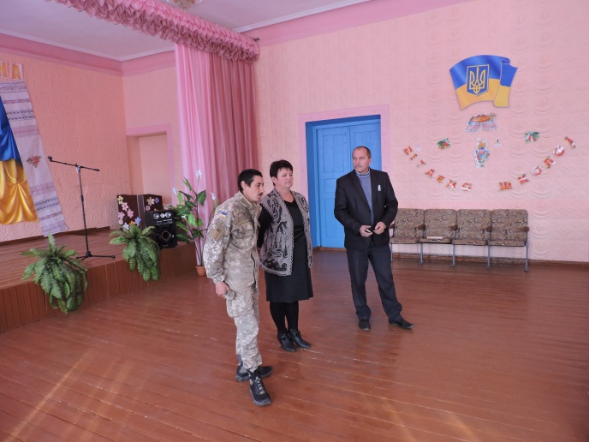
Зустріч з Неверцем Максимом
Свято «Хоробрі серця»
Зустрічі з учасниками АТО
заступник директора з НВР Грисенко Н.С. ,
бібліотекар школи Компанієць О.Є.,
вчитель предмету «Захист Вітчизни «Волошин Ю.Я.
Зустріч з Явтуховським
Андрієм
Зустріч з Бадіковим Сергієм
Літературно – музична композиція
«Земний уклін тобі, солдате України»

Slide 3
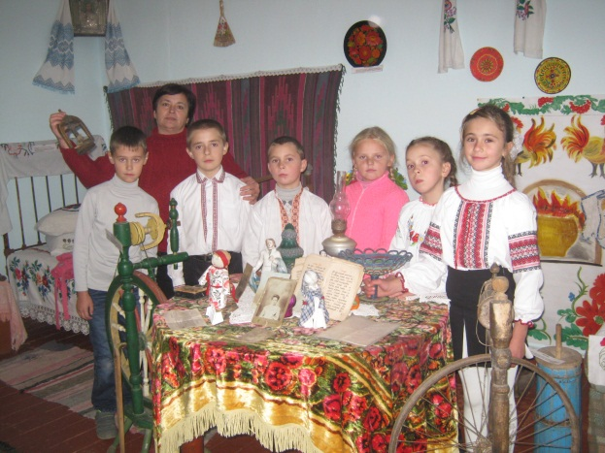
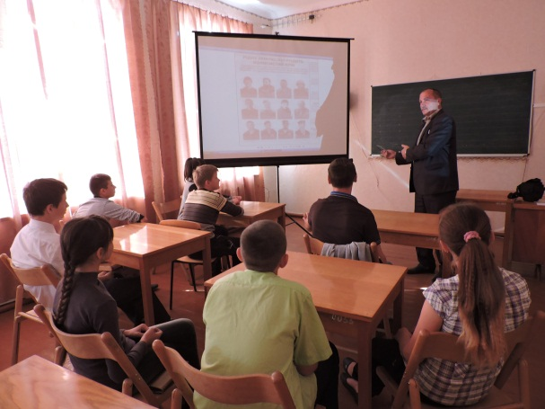
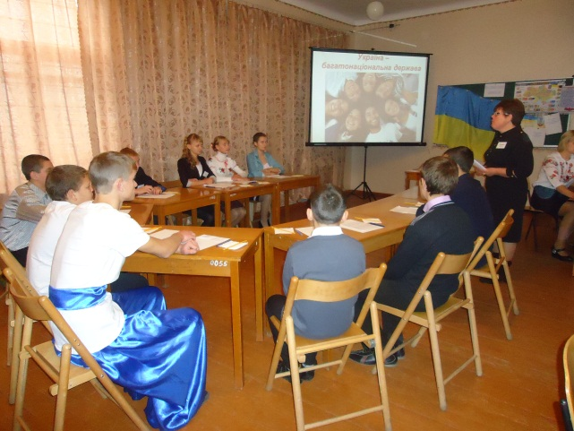
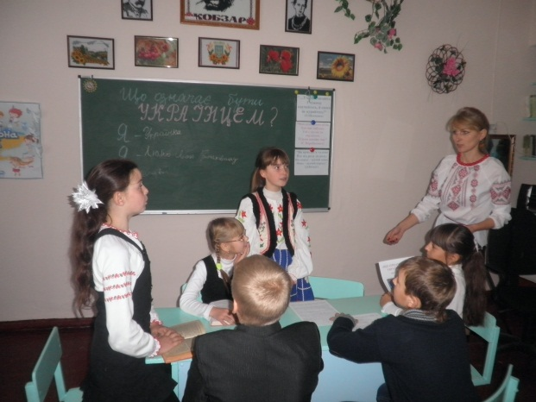
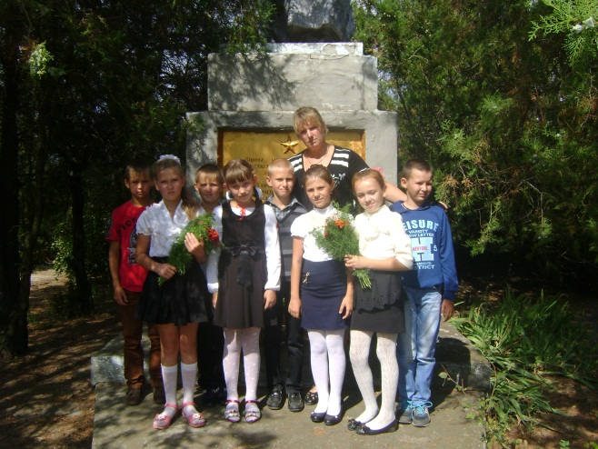
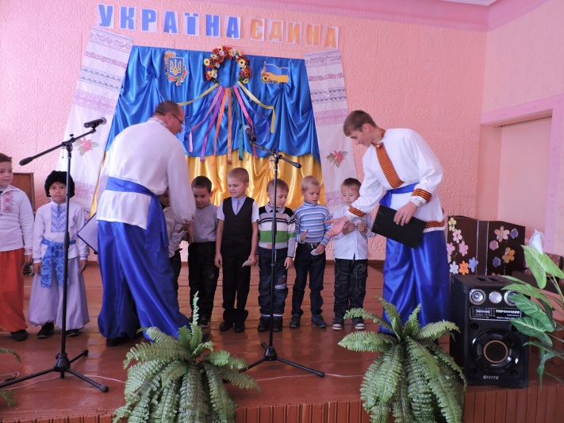
Екскурсія у кімнату
народознавства,
учитель Полякова В.В
Просвітницька година
«Наші земляки на захисті України»
учитель Волошин Ю.Я.
Майстер – клас
«Україна – рідний дім»,
учитель Поліщук Л.М.
Виховна година
«Що означає бути
українцем?» учитель
Романовська А.І.
Покладання квітів до пам’ятника
загиблим воїнам,
учитель Носова Т.В.
Свято «Посвята в козачата» ,
педагог-організатор Рязанова Т.С.

